Slide 1
Computação Distribuida
Refatoração para Microserviços

Slide 2
Características do nosso software
Software de um banco com:
Login
Registro
Autentificação
Consultar saldo
Depósito
Saques
Banco de dados

Slide 3
Refatoração
Divisão por domínio: O código foi separado em três domínios principais:
Autentificação - Gerencia o login, registro e autentificação de dados
Saldo - Gerencia a criação e a verificação do saldo
Transações - Processa depósitos e saques na conta

Slide 4
Vantagens da refatoração
Facilita a escalabilidade: Serviços podem ser escalados independentemente com base no uso
Melhora a manutenibilidade: Alterações em serviços não afetam os outros
Aumenta a resiliência: Se um serviço falhar, os outros podem continuar funcionando

Slide 5
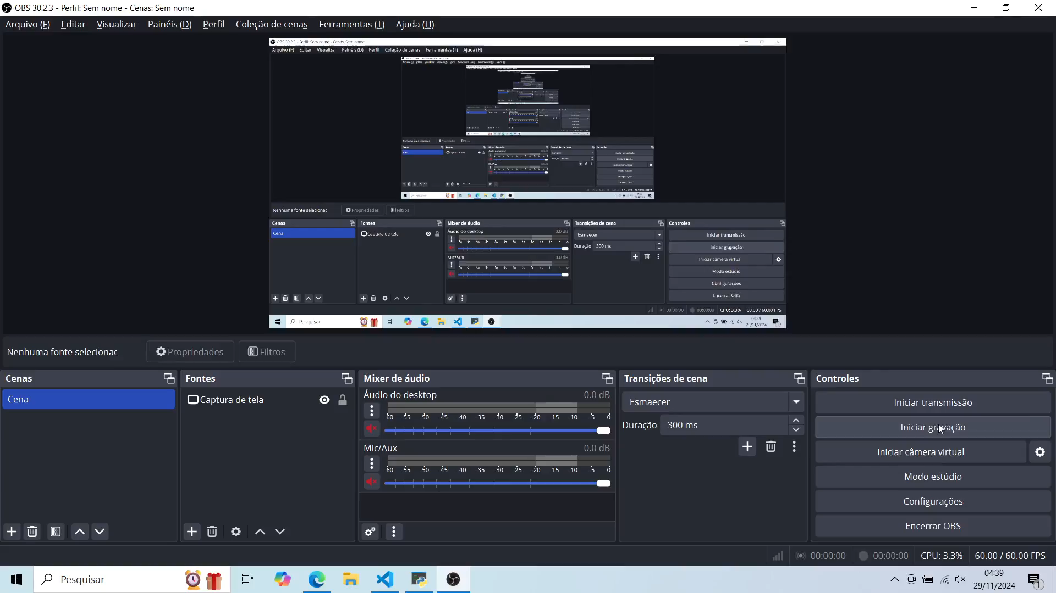
Vídeo do funcionamento

Slide 6
FIM

